Slide 1
Тақырыбы: Органикалық және бейорганикалық заттар
7 сынып

Slide 2

Оқу мақсаты:
7.4.1.3 - азық – түліктерде көмірсулар, нәруыздар және майлардың бар екендігін дәлелдеу
Бағалау критерийлері
азық – түліктерде көмірсулар, нәруыздар және майлардың бар екендігін біледі
<number>

Slide 3
Органикалық және бейорганикалық заттар
Тірі ағзалардағы барлық заттар
Органикалық
Бейорганикалық
Нәруыздар
Көмірсулар
Майлар
Нуклеин қышқылдары
Су
Оттек
Сутек
Минералды тұздар
Қышқылдар
https://bilimland.kz/kk/courses/biologiya-kk/adam-biologiyalyq-tur-retinde/as-qorytu/lesson/tamaqtanu-zhane-densaulyq
<number>

Slide 4
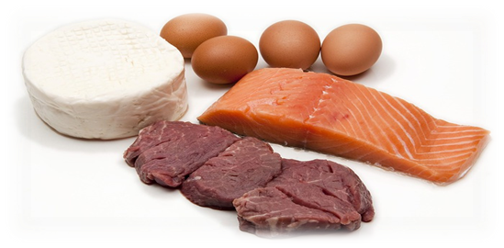
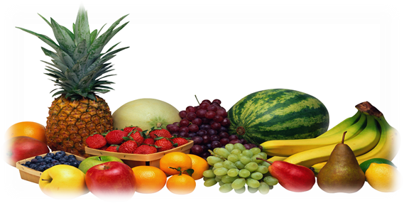
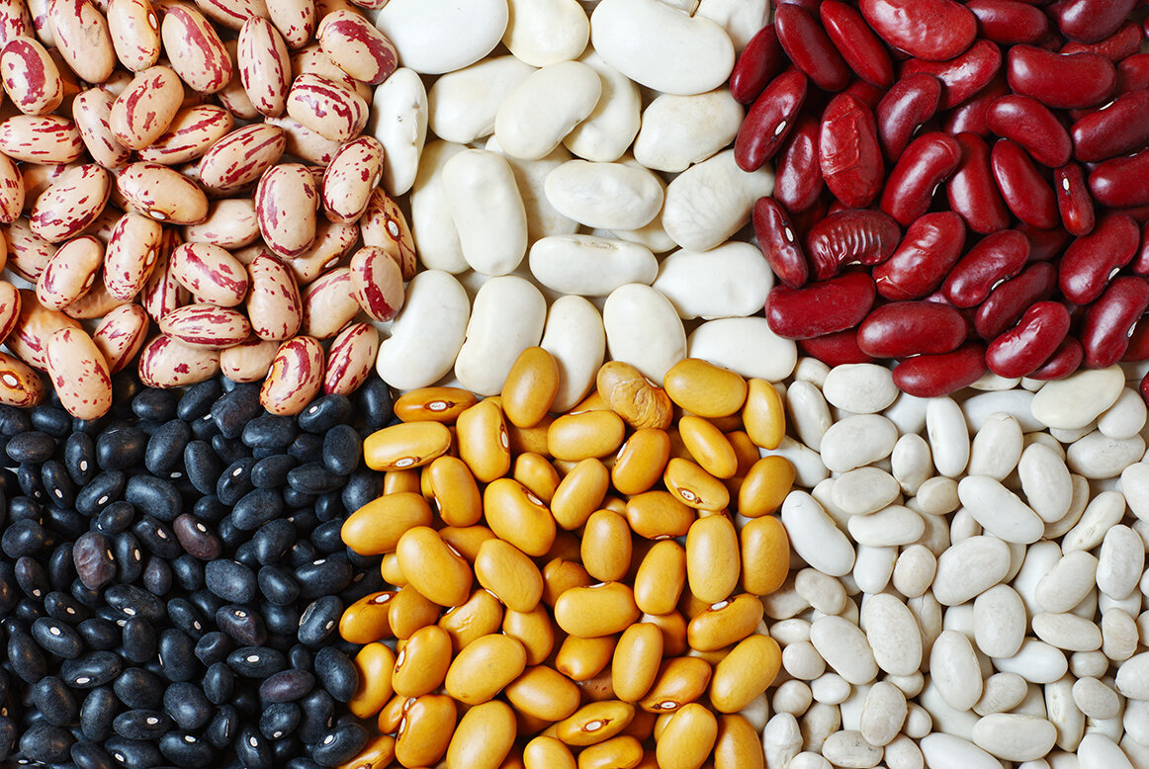
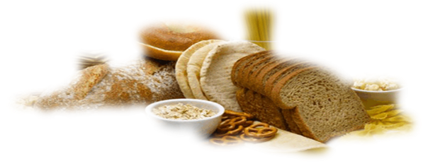
Органикалық заттар
Нәруыздар
1 грамм 17, 8 кДж
Көмірсулар
<number>

Slide 5
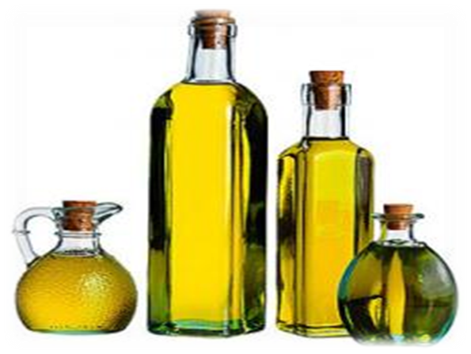
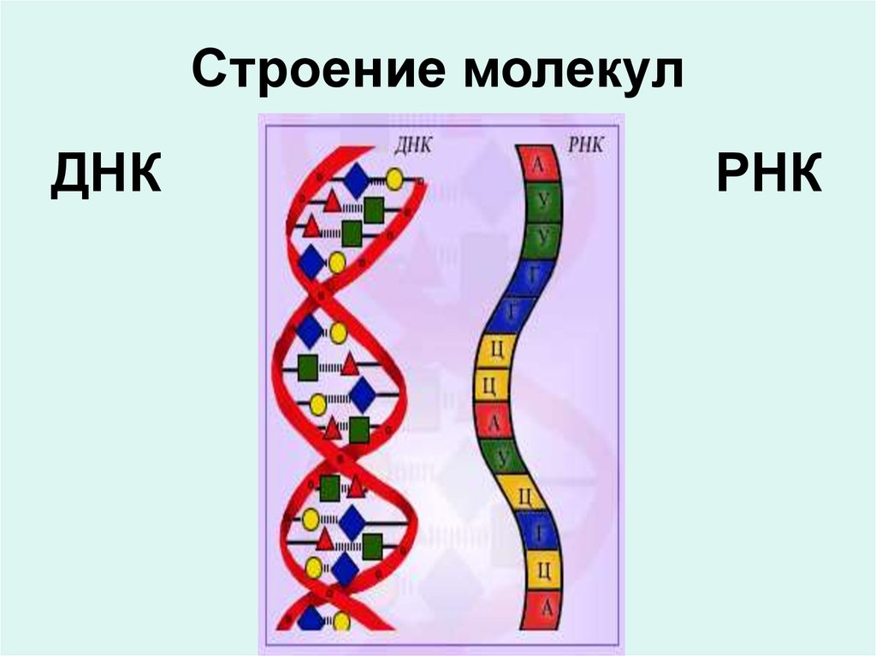
Майлар
1 грамм 38,9 кДж
Нуклеин қышқылары
Өсімдктер
https://twig-bilim.kz/film/balanced-diet-5890/
<number>

Slide 6
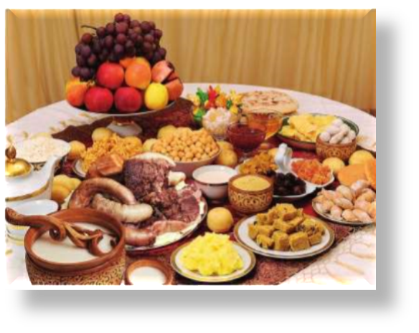
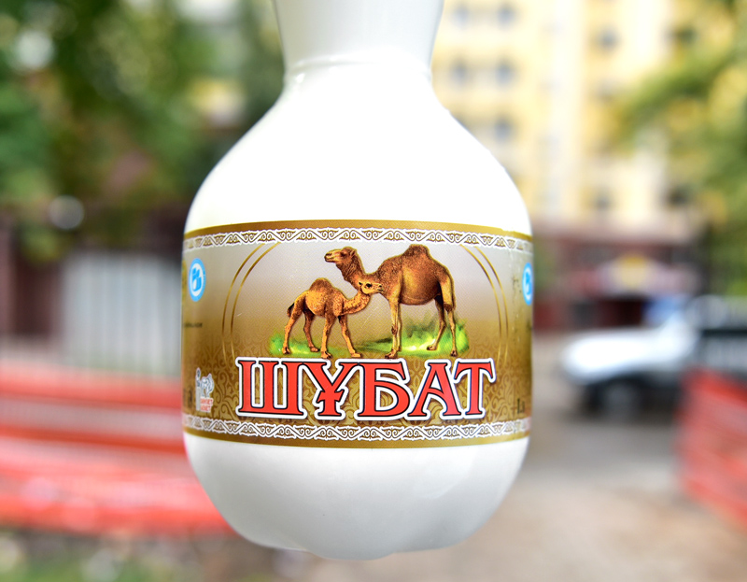
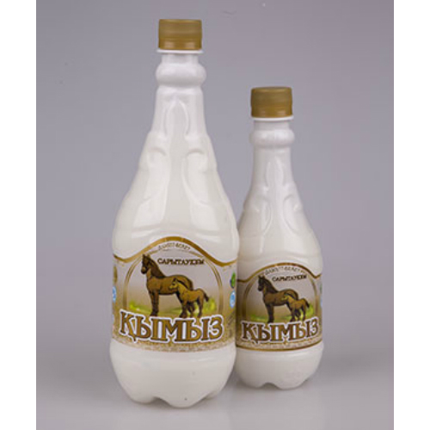
Ұлттық тағамдарымыздың адам денсаулығы үшін мәні зор
Қымыз-бие сүтінен әзірлетенетін шипалы сусын.Жаңа сауылған бие сүтін саумал деп атайды.
Шұбат-түйе сүтінен ашытылатын киелі сусын.
Айран-сиырдың немесе қой сүтінен аздап су қосып пісірген соң,ұйытқымен ұйытып ішетін сусын.
Қатық-бұл ұйытылған қой сүтінің айраны
Өсімдктер
<number>

Slide 7
№1 Тапсырма
Азық – түліктерде көмірсулар, нәруыздар және майлардың бар екендігін анықтаңыз
Органикалық заттар | Кездесетін өнімдер
Нәруыздар
2.Көмірсулар
3.Майлар
Дескрипторлар:
азық – түліктерде көмірсулар, нәруыздар және майлардың бар екендігін анықтайды
<number>

Slide 8
Дұрыс жауап
Органикалық заттар | Кездесетін өнімдер
Нәруыздар | Асбұршақ, үрмебұршақ, қытайбұршақ ,жануардан ет,сүзбе,жұмыртқа
2.Көмірсулар | Жүзім, қауын, қарбыз, өрік, арпа,бидай,сұлы
3.Майлар | Мақта, күнбағыс, рапс, қыша (горчица), сафлор
<number>

Slide 9
Сабақты бекіту
Биологиялық диктант
Тірі ағзалар ............және ............заттардан тұрады.
Нәруыздар-............заттар құрамына кіреді.
Көмірсулардың құрамына:..............,........,.......... кіреді.
Тірі ағзада ......... мен .......негізгі энергия көздері.
Бие сүтінен әзірлетенетін шипалы су-...........
1 грамы ............ ыдырағанда 38,9 кДж энергия түзіледі.
Дескриптор:
Тиісті сөздерді орнына қойып дұрыс жаза алады.
<number>
<number>

Slide 10
Дұрыс жауап
Тірі ағзалар органикалық және бейорганикалық заттардан тұрады.
Нәруыздар- органикалық заттар құрамына кіреді.
Көмірсулардың құрамына:сутек,оттек,көміртек кіреді.
Тірі ағзада көмірсулар мен нәруыздар негізгі энергия көздері.
Бие сүтінен әзірлетенетін шипалы су-қымыз.
1 грамы май ыдырағанда 38,9 кДж энергия түзіледі.
<number>

Slide 11
Қорытынды
Бүгінгі сабақта:
Органикалық және бейорганикалық заттарды атай аламын;
Азық – түліктерде көмірсулар, нәруыздар және майлардың бар екендігін білдім;
Органикалық заттардың ағзадағы қасиеттерін білдім;
Ұлттық тағамдарымыздың маңызын білдім;
 | + -
Жүйелеудің маңызын түсіндім
Тірі ағзалар патшалығын сипаттай аламын
Өсімдік пен жануар жүйелеудегі айырмашылықтарын білдім
Жүйелеуді ашқан ғалымды білдім
 | + -
Жүйелеудің маңызын түсіндім
Тірі ағзалар патшалығын сипаттай аламын
Өсімдік пен жануар жүйелеудегі айырмашылықтарын білдім
Жүйелеуді ашқан ғалымды білдім
<number>
<number>

